Slide 1
HOẠT ĐỘNG HÌNH THÀNH KIẾN THỨC
BÀI 15: LỚP VỎ KHÍ CỦA TRÁI ĐẤT. KHÍ ÁP VÀ GIÓ( Tiết 2)
4. Khí áp. Các đai khí áp trên Trái Đất

Slide 2
A
B
Không có không khí
Có không khí

Slide 3
A
B
Không có không khí
Có không khí
Không khí có trọng lượng không?
Không khí có trọng lượng
Trọng lượng đó tác động như thế nào lên bề mặt Trái đất?
Trọng lượng đó tạo ra sức ép lên bề mặt Trái đất
Khí áp
Sức ép đó gọi là gì?

Slide 4
A
B
Không có không khí
Có không khí
Sức ép đó gọi là gì?
Khí áp

Slide 5
HOẠT ĐỘNG HÌNH THÀNH KIẾN THỨC
BÀI 15: LỚP VỎ KHÍ CỦA TRÁI ĐẤT. KHÍ ÁP VÀ GIÓ( Tiết 2)
4. Khí áp. Các đai khí áp trên Trái Đất
Vậy khí áp là gì ?
a. Khí áp
- Khí áp là sức ép của không khí lên bề mặt Trái Đất.
Để đo khí áp , người ta dùng dụng cụ gì ?
- Dụng cụ đo khí áp là khí áp kế.

Slide 6
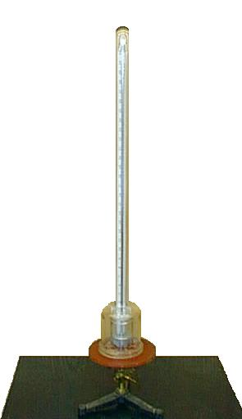
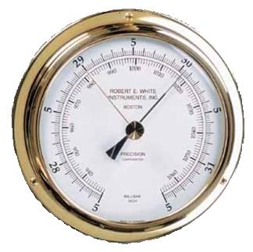
Khí áp kế thuỷ ngân
Khí áp kế kim loại
1013milibar
760 mm
Mặt nước biển
1013milibar≈760mmHg Khí áp trung bình

Slide 7
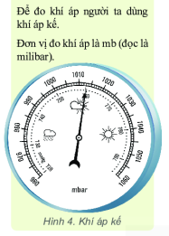
HOẠT ĐỘNG HÌNH THÀNH KIẾN THỨC
BÀI 15: LỚP VỎ KHÍ CỦA TRÁI ĐẤT. KHÍ ÁP VÀ GIÓ( Tiết 2)
4. Khí áp. Các đai khí áp trên Trái Đất
Đơn vị đo khí áp là gì?
Đọc trị số ở khí áp kế trên hình 4.
a. Khí áp
- Khí áp là sức ép của không khí lên bề mặt Trái Đất.
- Dụng cụ đo khí áp là khí áp kế.
-Khí áp tiêu chuẩn: 1013 mb

Slide 8
Khí áp kế thủy ngân
Khí áp trung bình chuẩn là :760mm Hg
Nếu khí áp > 760mm Hg: áp cao.
Nếu khí áp < 760mm Hg: áp thấp.
760 mm
Mặt nước biển

Slide 9
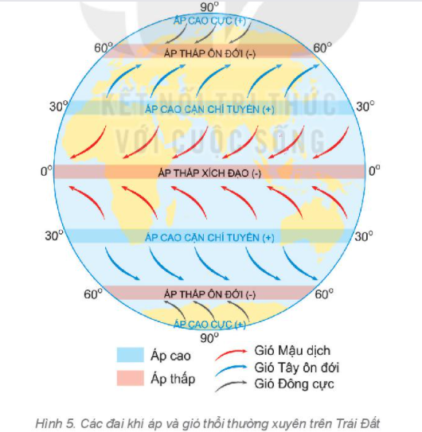
HOẠT ĐỘNG HÌNH THÀNH KIẾN THỨC
BÀI 15: LỚP VỎ KHÍ CỦA TRÁI ĐẤT. KHÍ ÁP VÀ GIÓ( Tiết 2)
4. Khí áp. Các đai khí áp trên Trái Đất
a. Khí áp
b. Các đai khí áp trên trái Đất
- Khí áp được phân bố trên bề mặt Trái Đất thành các đai khí áp thấp và cao từ xích đạo đến cực.
+ Có 3 đai khí áp thấp (T) ở khoảng 0⁰, 60⁰B, 60⁰N.
+ Có 4 đai khí áp cao (C) ở khoảng 30⁰B, 30⁰N và 90⁰B và 90⁰N.
Quan sát hình 5 em hãy
Đọc tên các đai khí áp. Các đai khí áp đó phân bố ở vĩ độ nào?
Các đai Khí áp được phân bố như thế nào từ xích đạo về hai cực ?

Slide 10
HOẠT ĐỘNG HÌNH THÀNH KIẾN THỨC
BÀI 15: LỚP VỎ KHÍ CỦA TRÁI ĐẤT. KHÍ ÁP VÀ GIÓ( Tiết 2)
3. Các khối khí
? Các đai khí áp trên Trái Đất có phân bố liên tục không?
a. Khí áp
b. Các đai khí áp trên trái Đất
Các đai khí áp phân bố không liên tục
- Các đai áp cao cận cực, áp thấp ôn đới, áp cao cận chí tuyến, áp thấp xích đạo.
? Vì sao các đai khí áp thấp và cao lại không liên tục?
+ Có 3 đai khí áp thấp (T) ở khoảng 0⁰, 60⁰B, 60⁰N.
+ Có 4 đai khí áp cao (C) ở khoảng 30⁰B, 30⁰N và 90⁰B và 90⁰N.
- Các đai khí áp phân bố không liên tục do sự xen kẽ của lục địa và đại dương.

Slide 11
HOẠT ĐỘNG HÌNH THÀNH KIẾN THỨC
BÀI 15: LỚP VỎ KHÍ CỦA TRÁI ĐẤT. KHÍ ÁP VÀ GIÓ( Tiết 2)
5. . Gió. Các loại gió thường xuyên trên Trái Đất

Slide 12
Quan sát hình và cho biết gió là gì?
Gió
Khu khí áp thấp
Khu khí áp cao

Slide 13
HOẠT ĐỘNG HÌNH THÀNH KIẾN THỨC
BÀI 15: LỚP VỎ KHÍ CỦA TRÁI ĐẤT. KHÍ ÁP VÀ GIÓ( Tiết 2)
5. . Gió. Các loại gió thường xuyên trên Trái Đất
Nguyên nhân nào đã sinh ra gió ?
Do sự chênh lệch khí áp cao và thấp giữa hai vùng tạo ra
a. Gió
- Gió là sự chuyển động của không khí từ nơi áp cao về nơi áp thấp.
Đơn vị đo của tốc độ gió?
m/s hay km/s
Cách đọc hướng gió?
Là từ hướng nơi xuất phát đến nơi gió thổi : VD ĐB- TN
Sự chênh lệch khí áp ảnh hưởng như thế nào đến cường độ gió?
Sự chênh lệch giữa 2 khu khí áp càng lớn -> Tốc độ gió càng mạnh và ngược lại

Slide 14
HOẠT ĐỘNG HÌNH THÀNH KIẾN THỨC
BÀI 15: LỚP VỎ KHÍ CỦA TRÁI ĐẤT. KHÍ ÁP VÀ GIÓ( Tiết 2)
5. . Gió. Các loại gió thường xuyên trên Trái Đất
a. Gió.
- Khái niệm: Gió là sự chuyển động của không khí từ nơi áp cao về nơi áp thấp.
b. Các loại gió.

Slide 15

Thảo luận theo bàn
- Yêu cầu :
Dựa vào hình 5 và thông tin trong mục 5, hãy hoàn nội dung bảng sau
Thời gian:
3 phút làm việc nhóm
4 phút trình bày sản phẩm
Gió Đặc điểm | Mậu Dịch | Tây ôn đới | Đông cực
Thổi từ áp cao… đến áp thấp….
Hướng gió

Slide 16
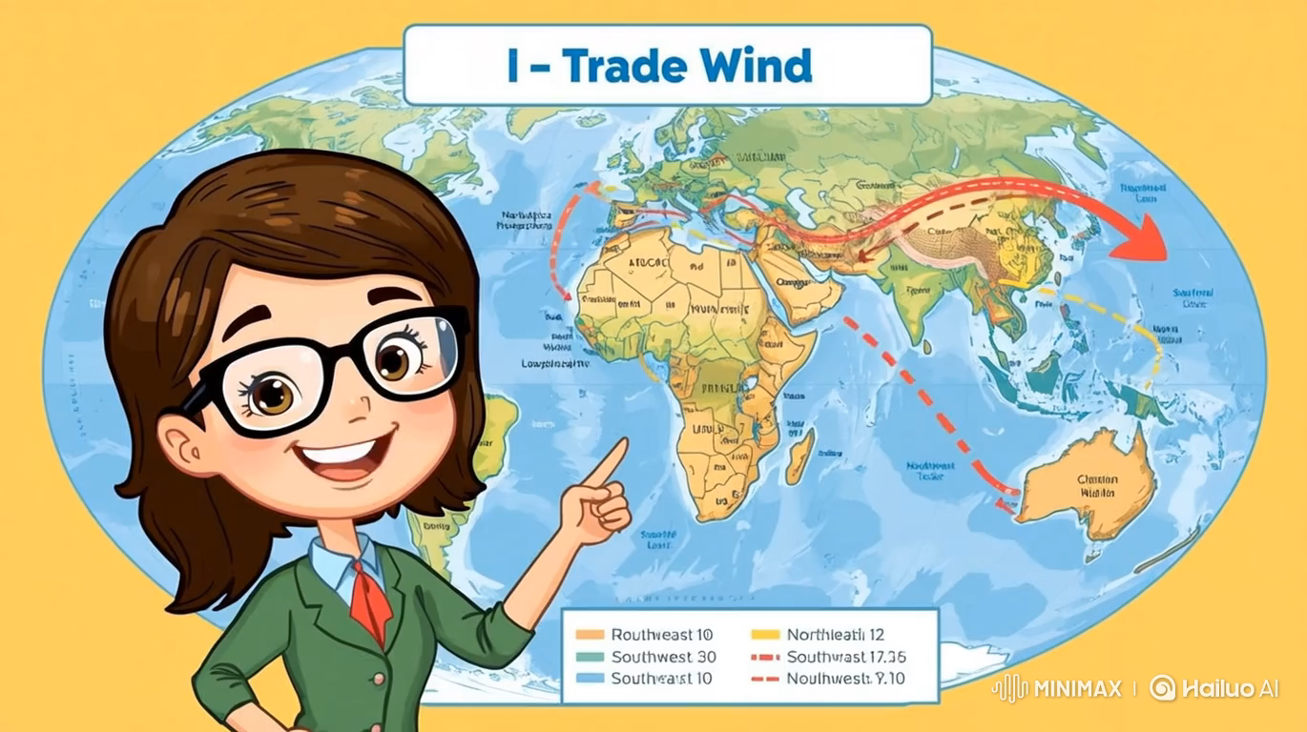

Slide 17
BÀI 15: LỚP VỎ KHÍ CỦA TRÁI ĐẤT. KHÍ ÁP VÀ GIÓ( Tiết 2)
5. . Gió. Các loại gió thường xuyên trên Trái Đất
b.Các loại gió.
Gió Đặc điểm | Mậu dịch | Tây ôn đới | Đông cực đới
Thổi từ áp cao … đến áp thấp….
Hướng gió
Áp cao cận chí tuyến đến áp thấp xích đạo.
Áp cao cận chí tuyến đến áp thấp ôn đới .
Áp cao cực đến áp thấp ôn đới .
Đông Bắc ở Bắc bán cầu. Đông Nam ở Nam bán cầu.
Tây Nam ở Bắc bán cầu. Tây Bắc ở Nam bán cầu .
Đông Bắc ở Bắc bán cầu. Đông Nam ở Nam bán cầu.

Slide 18

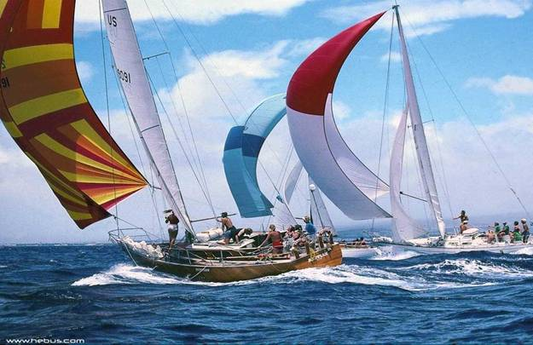
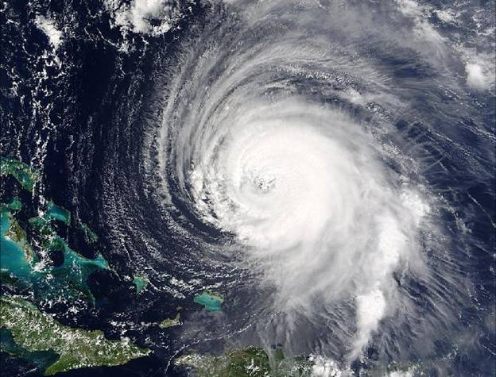
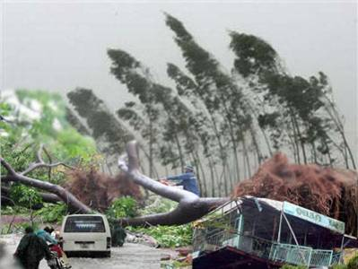
Quan sát 1 số hình ảnh và nêu tác động của gió
Tác động tích cực
Tác động tiêu cực

Slide 19
HOẠT ĐỘNG LUYỆN TẬP

Slide 20







: Dụng cụ dùng để đo khí áp là:
A. Khí áp kế
B. Nhiệt kế
C Vũ kế
D. Ẩm kế

Slide 21

Ở Hai bên xích đạo, gió thổi một chiều quanh năm từ vĩ độ 30° Bắc và Nam về xích đạo là gió
A. Tây ôn đới.
B.Mậu dịch.
C. Tây nam
D. Đông cực.

Slide 22
Không khí luôn luôn chuyển động từ
A. Nơi áp cao về nơi áp thấp
B.Từ đất liền ra biển
C. Từ biển vào đất liền.
D. Nơi áp cao về nơi áp thấp

Slide 23
Gió Mậu dịch còn được gọi là gió gì?
A. Gió vượt núi
B. Gió Tây ôn đới
C. Gió tín phong
D. Gió Đông cực

Slide 24
Trên bề mặt trái đất có bao nhiêu vành khí áp đai khí áp:
A. 2
B. 7
C. 4
D. 5

Slide 25
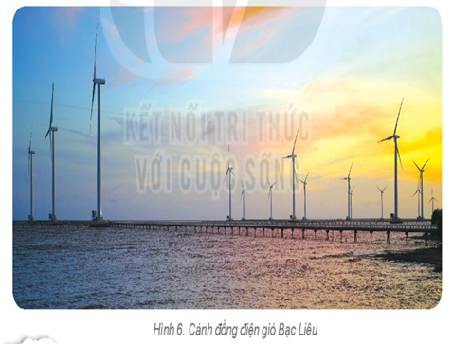
HOẠT ĐỘNG VẬN DỤNG.
Câu 1: Tại sao các loại gió thổi thường xuyên trên Trái Đất không thổi theo chiều Bắc – Nam?
Câu 2:Quan sát hình 6, thu thập thông tin về hoạt động sản xuất điện gió và chia sẻ với các ban.

Slide 26

Hướng dẫn về nhà.
- Học bài và làm bài tập .
- Đọc trước bài mới tìm hiểu bài 16
+ Tìm hiểu nhiệt độ không khí
+ Tìm hiểu mây và mưa.
.

